Slide 1
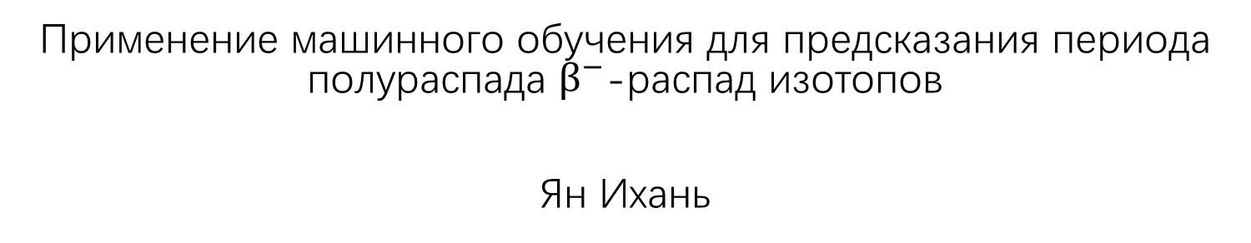
Применение машиного обучения в Физике
Применение машинного обучения для предсказания периода полураспада $β^{−}$-распад изотопов
Ян Ихань

Slide 2

Содержание
$β^{−}$-распад
Машинное обучение и Нейросеть
Модель
Результат
Литература

Slide 3
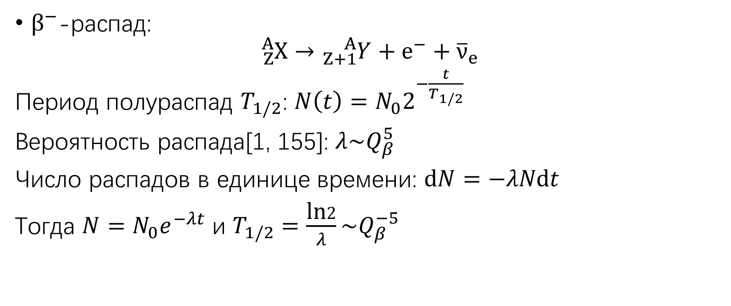
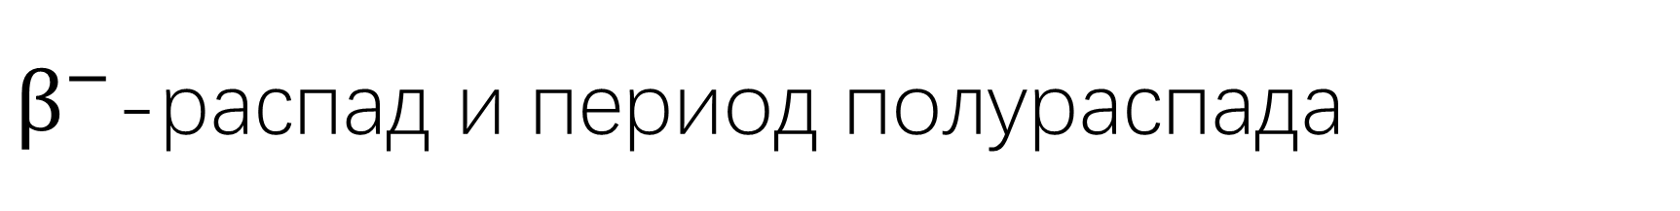
$β^{−}$-распад и период полураспада
$β^{−}$-распад:
$${}_{Z}^{A}{X→{}_{Z+1}^{A}Y+e^{−}+{\overline{ν}}_{e}}$$
Период полураспад $T_{1/2}$: $N\left(t\right)=N_{0}2^{−\frac{t}{T_{1/2}}}$
Вероятность распада[1, 155]: $λ\sim Q_{β}^{5}$
Число распадов в единице времени: $\text{d}N=−λN\text{d}t$
Тогда $N=N_{0}e^{−λt}$ и $T_{1/2}=\frac{\text{ln}2}{λ}\sim Q_{β}^{−5}$

Slide 4
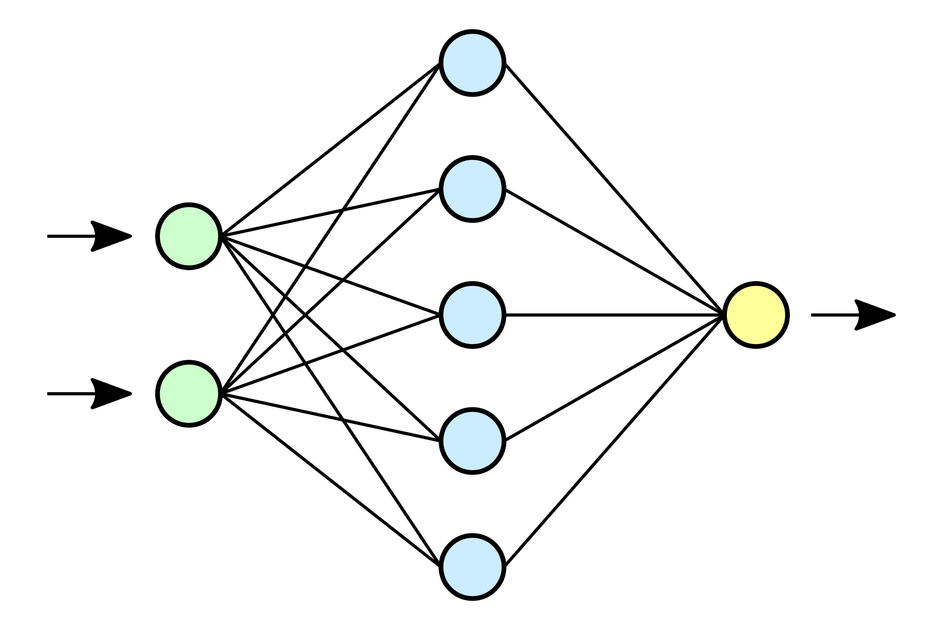
Машинное обучение и Нейросеть
Алгоритмы машинного обучения — это класс алгоритмов, которые автоматически выявляют закономерности из данных и используют эти закономерности для прогнозирования неизвестных данных.
Нейросеть - это математическая модель, имитирующая связи нервных клеток животных для аппроксимации функций. Нейросеть - один из методов машинного обучения.
Схема простой нейросети:
Зелёные - входные нейроны, голубые – скрытые
нейроны, жёлтые - выходной нейрон

Slide 5

Метод градиентного спуска
Направление вектора градиента — это направление наискорейшего спуска, поэтому мы можем использовать метод градиентного спуска для приближения к локальному минимуму:
$${\vec{x}}_{i+1}={\vec{x}}_{i}−α∇F\left({\vec{x}}_{i}\right)$$

Slide 6
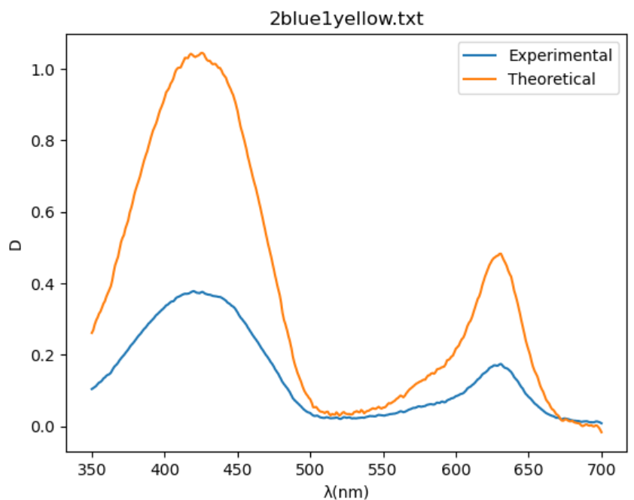
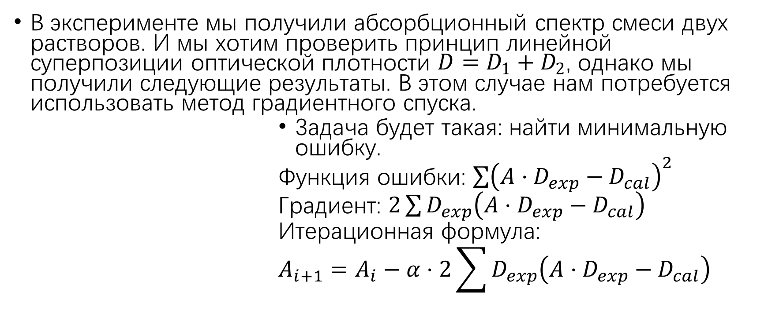
Пример градиентного спуска
В эксперименте мы получили абсорбционный спектр смеси двух растворов. И мы хотим проверить принцип линейной суперпозиции оптической плотности $D=D_{1}+D_{2}$, однако мы получили следующие результаты. В этом случае нам потребуется использовать метод градиентного спуска.
Задача будет такая: найти минимальную ошибку.
Функция ошибки: $\sum{{\left(A⋅D_{exp}−D_{cal}\right)}^{2}}$
Градиент: $2\sum{D_{exp}\left(A⋅D_{exp}−D_{cal}\right)}$
Итерационная формула:
$$A_{i+1}=A_{i}−α⋅2\sum{D_{exp}\left(A⋅D_{exp}−D_{cal}\right)}$$

Slide 7
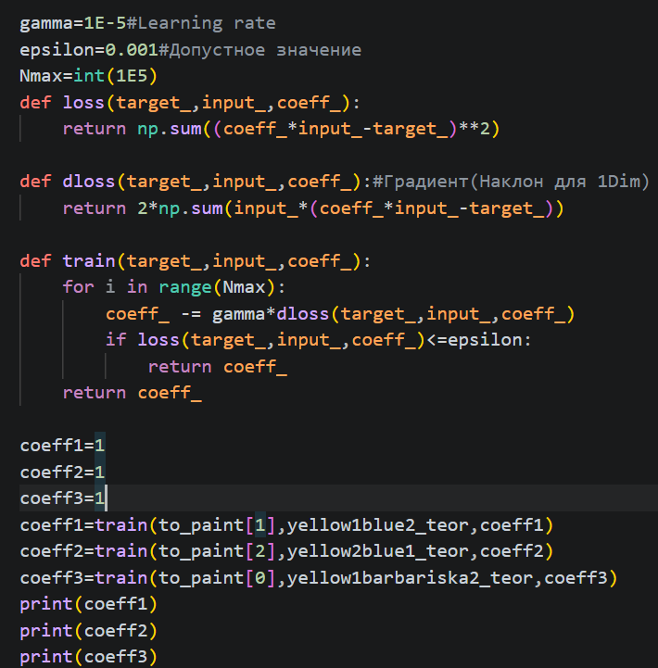
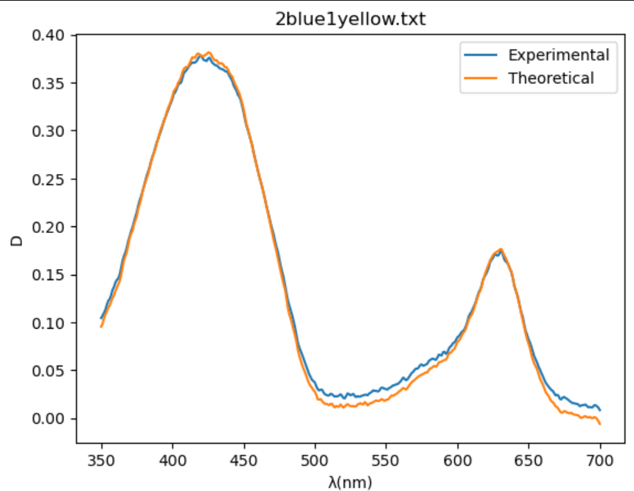
Пример градиентного спуска

Slide 8
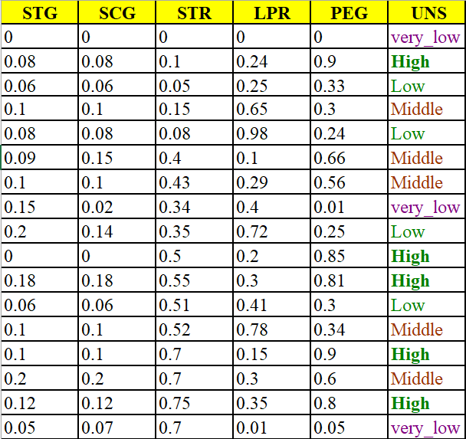
Пример машинного обучения
Имеется ведомость успеваемости. Требуется выявить связь, позволяющую на основе текущих оценок студента спрогнозировать его итоговую оценку на экзамене по уровням: very_low (неуд.), low (уд.), middle (хор.) или high (отл.).
Сначала данные должны быть оцифрованы. Для предотвращения переполнения с плавающей запятой рекомендуется провести нормализацию.
В этой задаче оценка студента преобразуется в четырёхмерный вероятностный вектор.

Slide 9
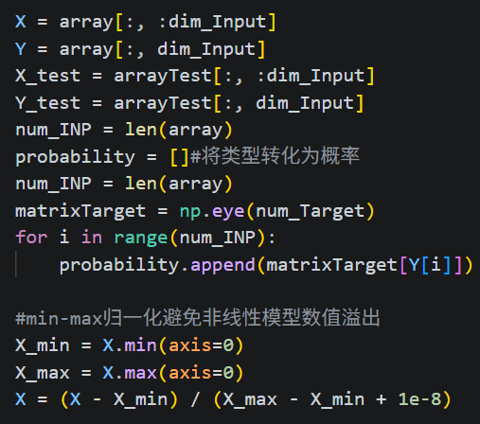
Пример машинного обучения

Slide 10
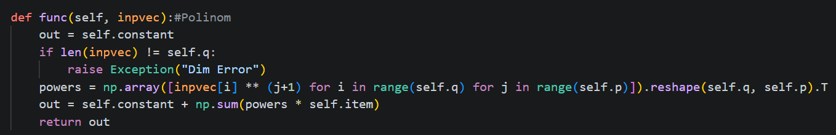

Вычисление вероятность с полиномами
Вектор, составленный из полиномов, имеет следующий вид:
$$P_{k}\left(x\right)=c_{k}+\sum_{j=1}^{q}{\sum_{m=1}^{p}{a_{m,j}^{\left(k\right)}{\left(x_{j}\right)}^{m}}}$$

Slide 11

Вычисление вероятность с полиномами
Функция потерь: $E={\left(f_{k}\left(\vec{x}\right)−y\right)}^{2}$
Его градиент $∇_{\vec{c},\text{A}}E\left(\vec{x},\vec{y}\right)$ будет:
$$\frac{∂E}{∂c_{k}}=2\left(f_{k}\left(x\right)−y\right)$$
$$\frac{∂E}{∂A_{m,j}^{\left(k\right)}}=2\left(f_{k}\left(x\right)−y\right)⋅x_{j}^{m}$$

Slide 12
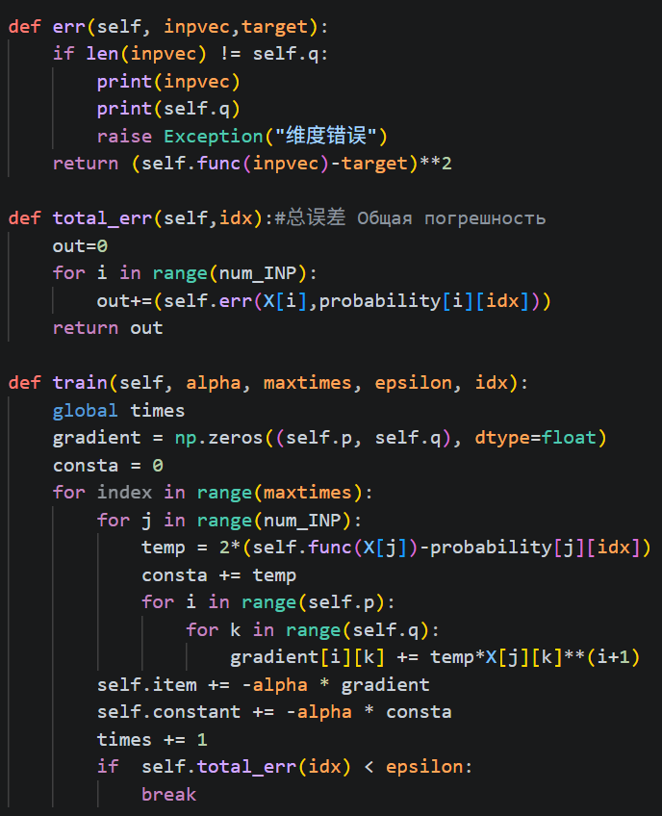
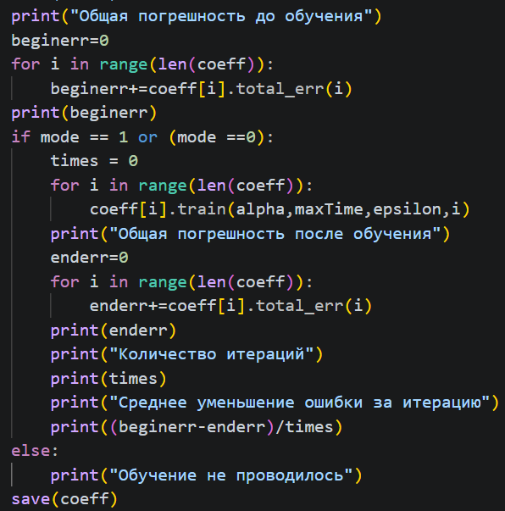
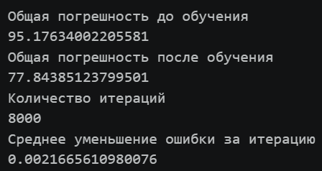
Вычисление вероятность с полиномами
Алгоритм обучения (Градиент спуск):
Медленно как бабушка

Slide 13
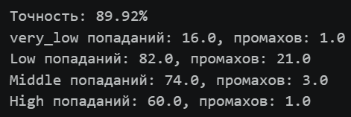
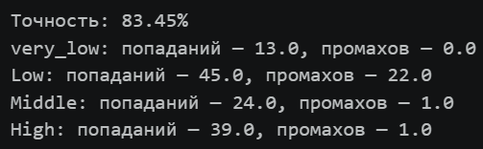
Вычисление вероятность с полиномами
Для обучающей выборки:
Для тестовой выборки:
Это типичная регрессионная задача.
По сути, она представляет собой один из
способов решения МНК (метод градиентного спуска).

Slide 14
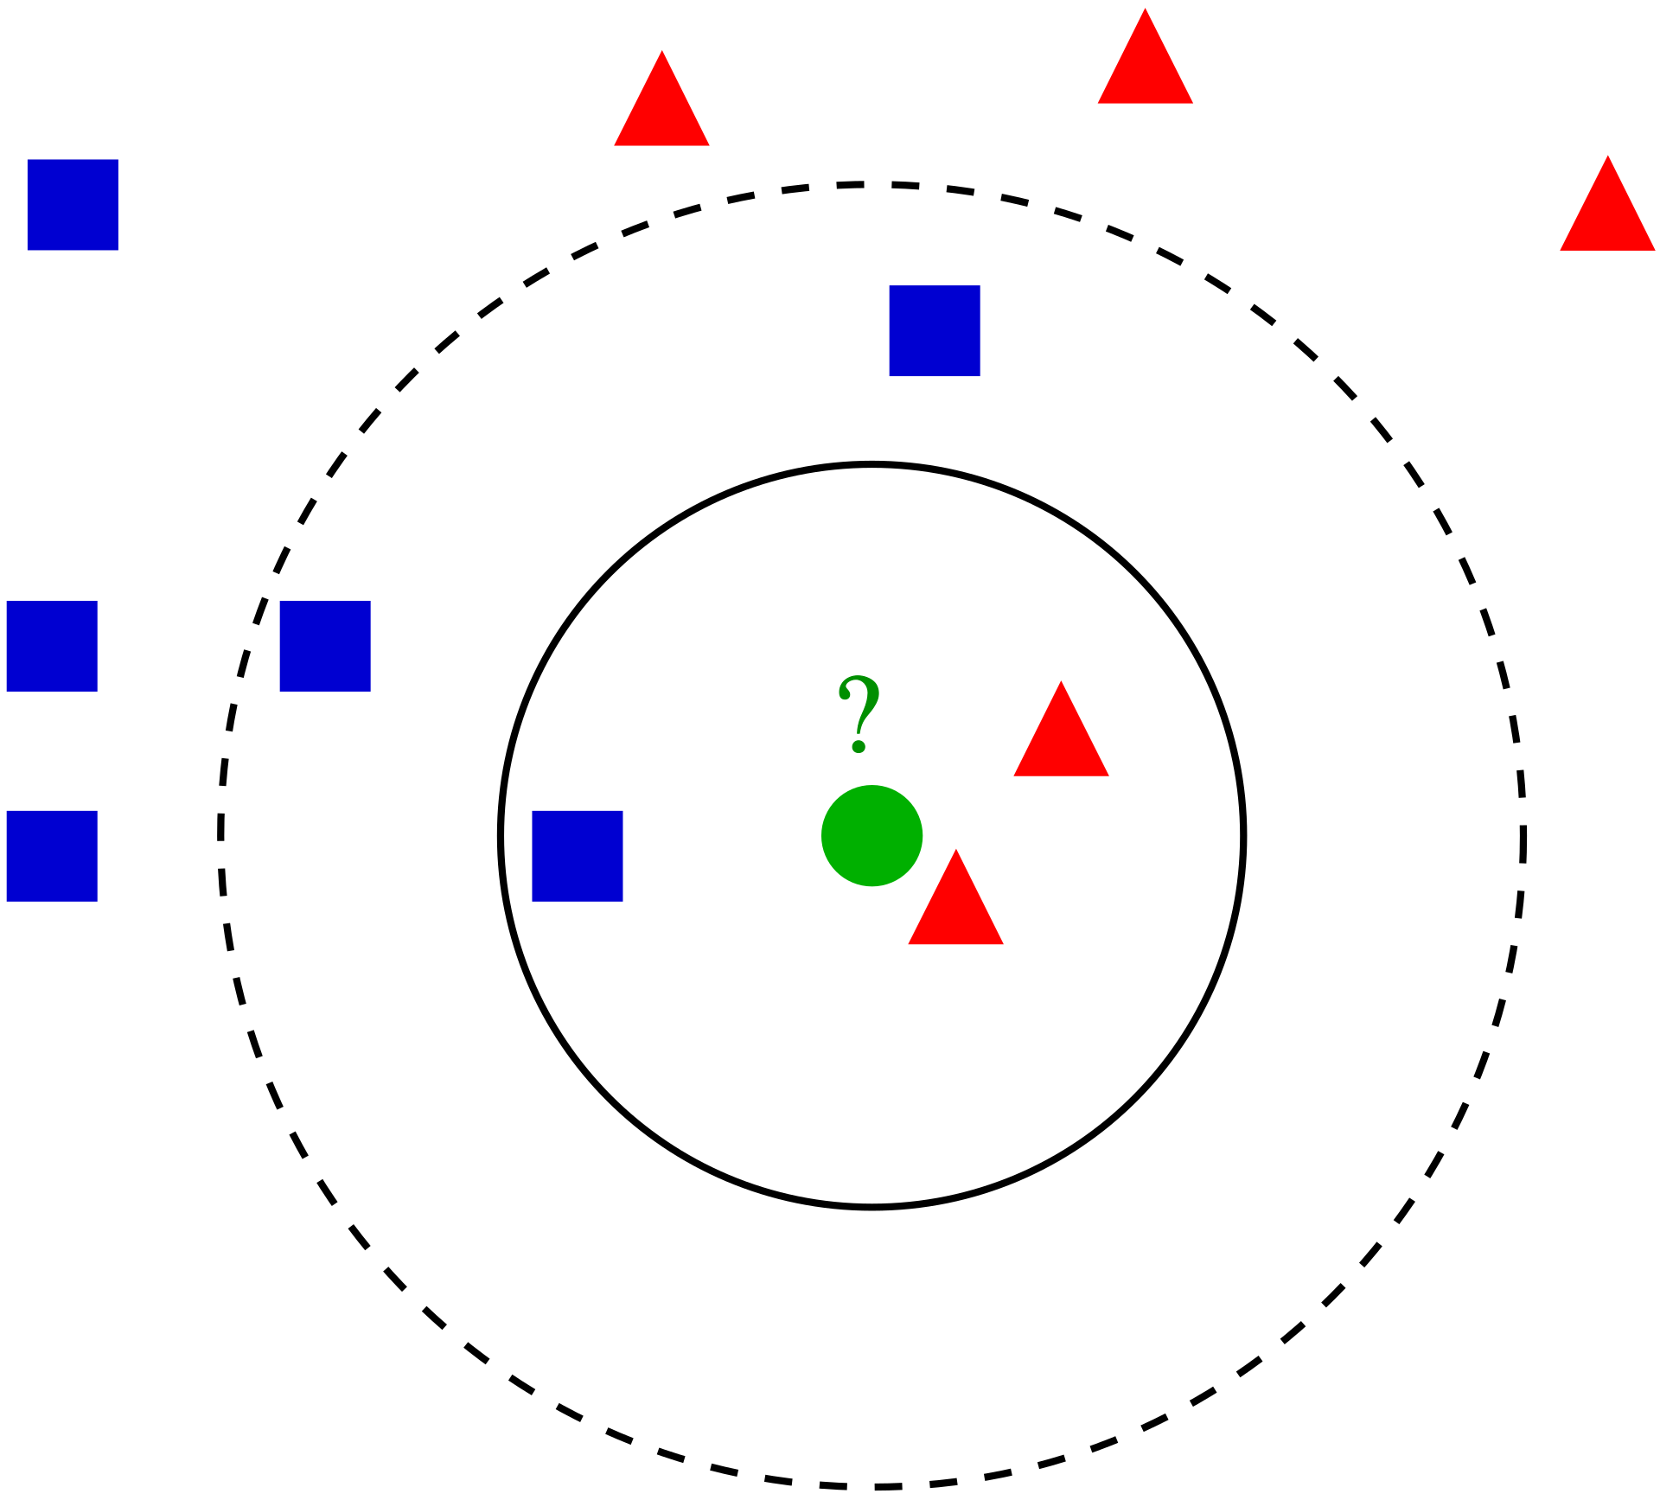
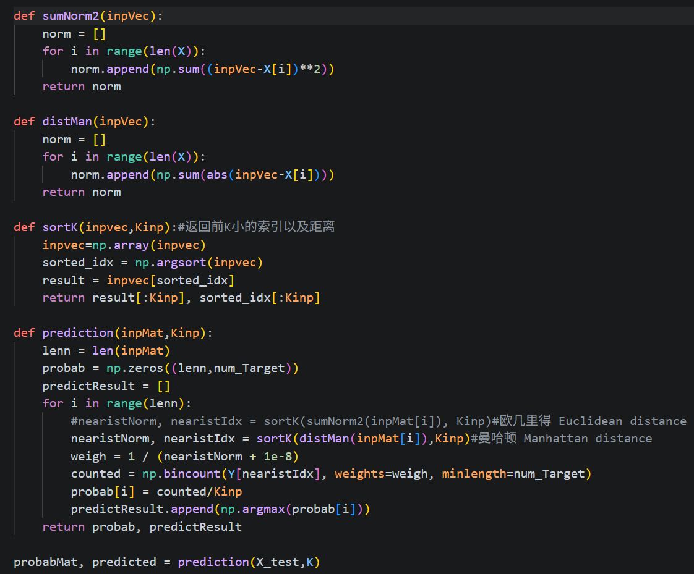
K-Nearest Neighbors (К-Ближайшие соседи)
Это задача классификации. Алгоритм KNN выбирает K ближайших соседей и посредством некоторых математических операций определяет класс.

Slide 15
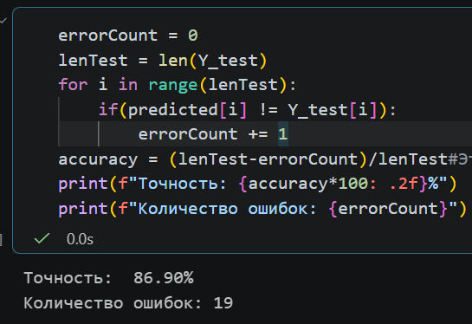
K-Nearest Neighbors (К-Ближайшие соседи)
Для тестовой выборки:
Быстро как свет.

Slide 16
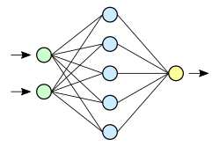
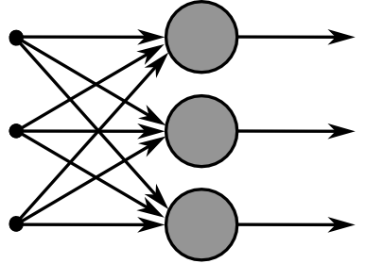
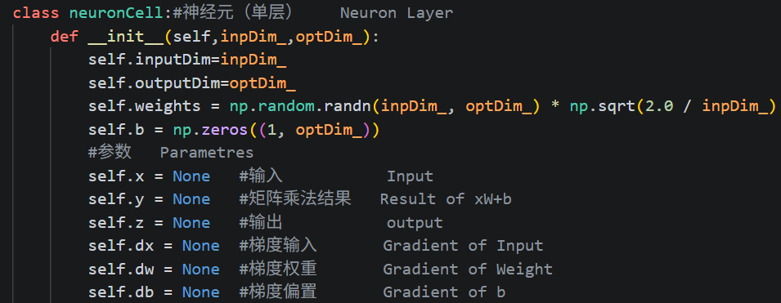
Нейросеть
Мы можем рассматривать нейронную сеть как математическую модель, состоящую из нескольких скрытых слоёв.
Каждый слой состоит из нескольких нейронов. Для повышения производительности мы рассматриваем каждый слой как векторный класс.

Slide 17

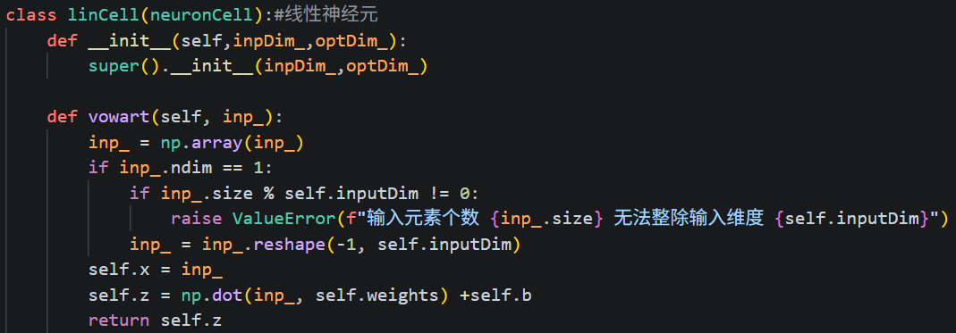
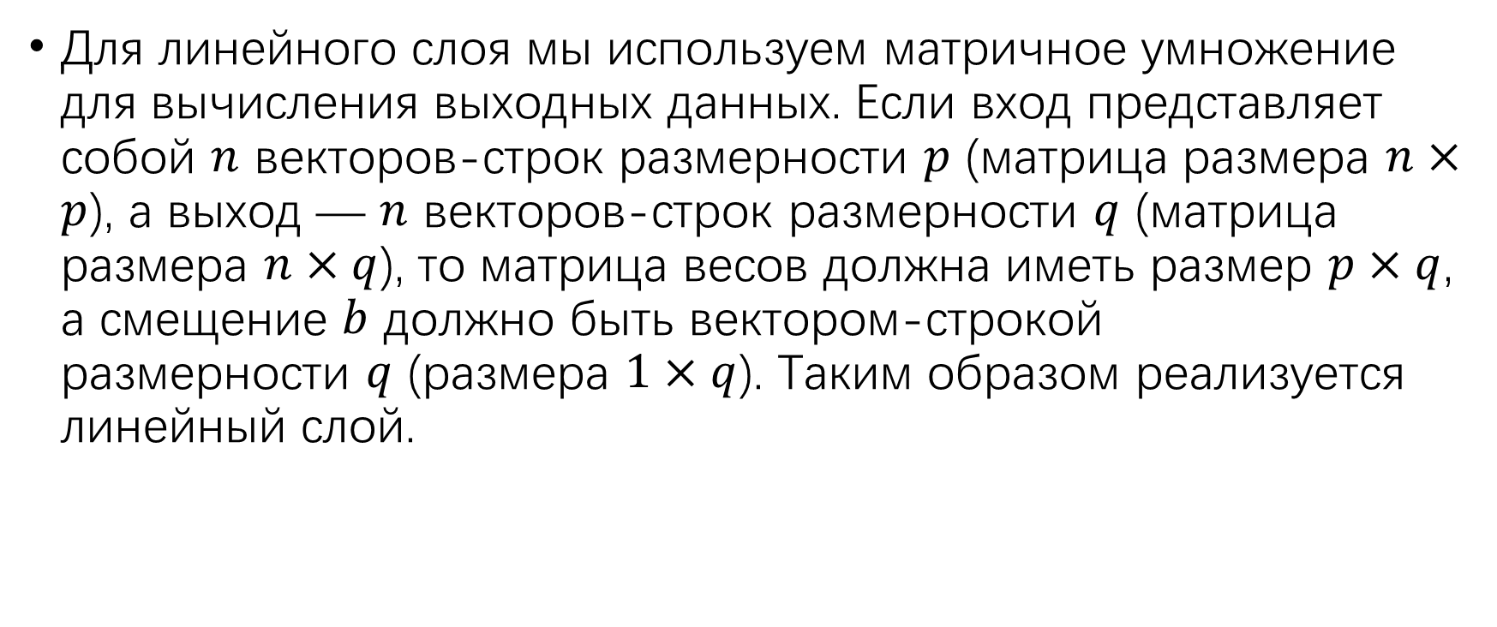
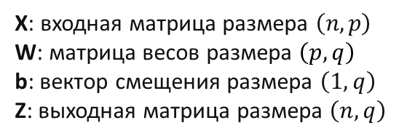
Функция forward() нейросети
Для линейного слоя мы используем матричное умножение для вычисления выходных данных. Если вход представляет собой $n$ векторов-строк размерности $p$ (матрица размера $n×p$), а выход — $n$ векторов-строк размерности $q$ (матрица размера $n×q$), то матрица весов должна иметь размер $p×q$, а смещение $b$ должно быть вектором-строкой размерности $q$ (размера $1×q$). Таким образом реализуется линейный слой.
X: входная матрица размера $\left(n,p\right)$
W: матрица весов размера $\left(p,q\right)$
b: вектор смещения размера $\left(1,q\right)$
Z: выходная матрица размера $\left(n,q\right)$

Slide 18
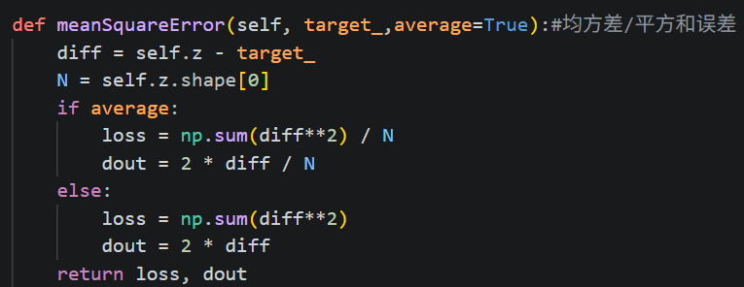
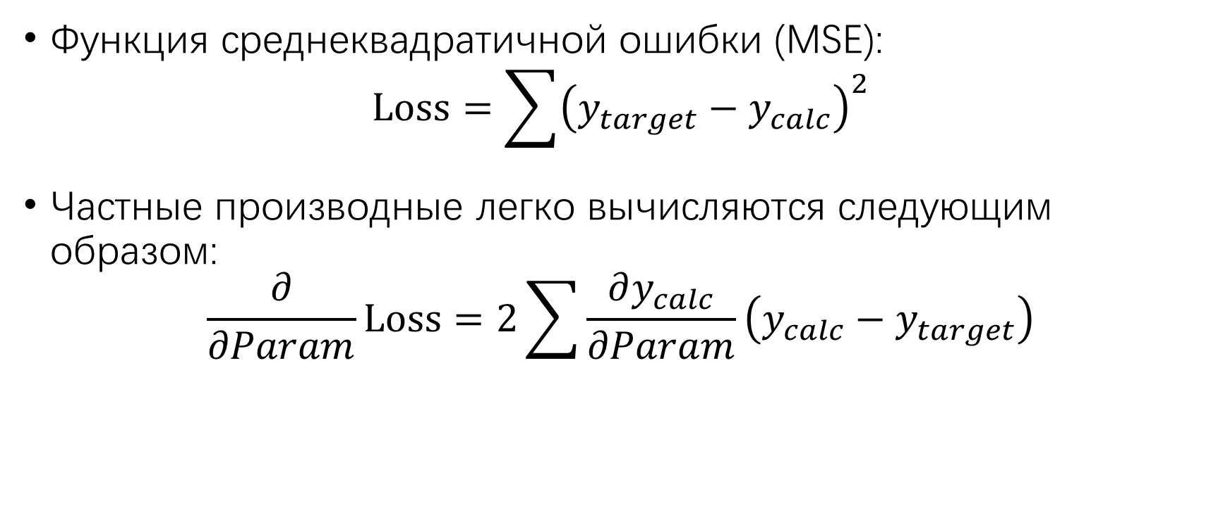
Функция meansquareerror() нейросети
Функция среднеквадратичной ошибки (MSE):
$$\text{Loss}=\sum{{\left(y_{target}−y_{calc}\right)}^{2}}$$
Частные производные легко вычисляются следующим образом:
$$\frac{∂}{∂Param}\text{Loss}=2\sum{\frac{∂y_{calc}}{∂Param}\left(y_{calc}−y_{target}\right)}$$

Slide 19
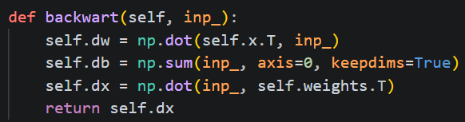
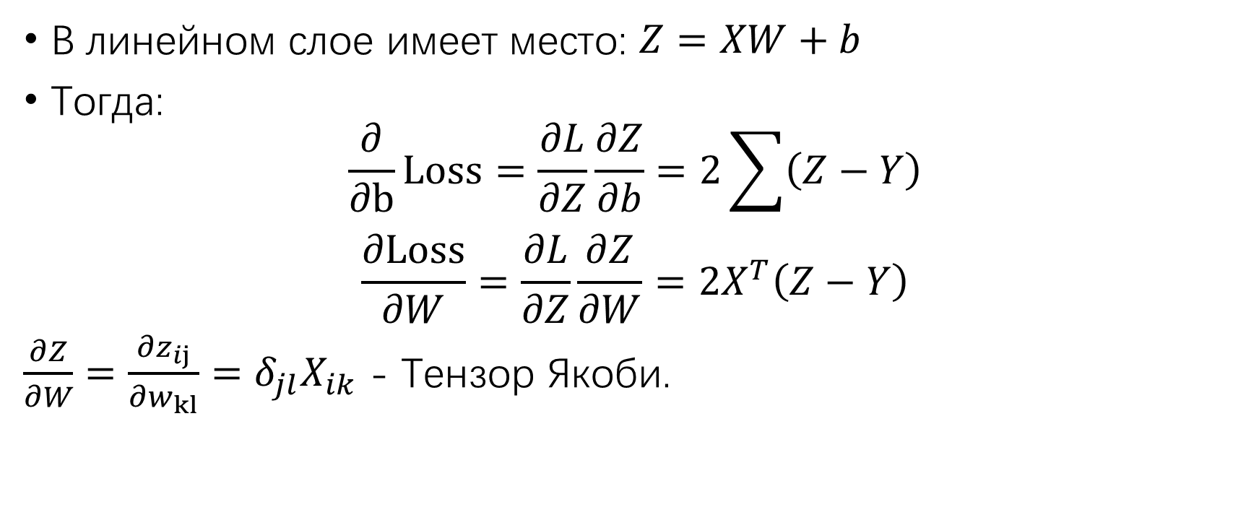
Функция backward() нейросети (функция для вычисления градиента)
В линейном слое имеет место: $Z=XW+b$
Тогда:
$$\frac{∂}{∂b}\text{Loss}=\frac{∂L}{∂Z}\frac{∂Z}{∂b}=2\sum{\left(Z−Y\right)}$$
$$\frac{∂\text{Loss}}{∂W}=\frac{∂L}{∂Z}\frac{∂Z}{∂W}=2X^{T}\left(Z−Y\right)$$
$\frac{∂Z}{∂W}=\frac{∂z_{ij}}{∂w_{kl}}=δ_{jl}X_{ik}$ - Тензор Якоби.

Slide 20
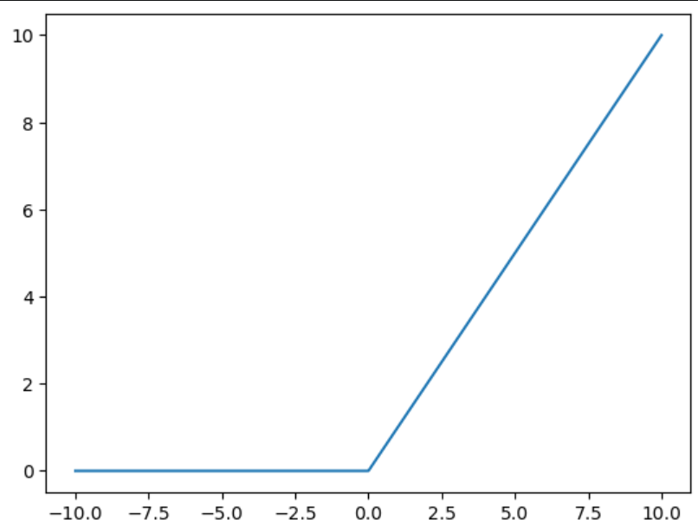
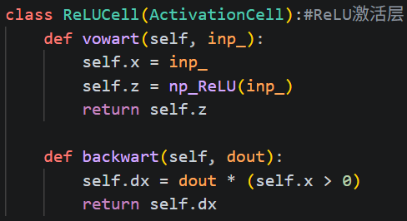

Нелинейный слой Нейросети
Чтобы придать модели способность к нелинейной аппроксимации, мы можем добавить нелинейный слой активации. Слой ReLU является очень хорошим выбором. Функция ReLU:
$$\text{ReLU}\left(x\right)=max\left(x,0\right)$$
Если выход нейрона перед слоем ReLU отрицателен, то можно считать, что этот нейрон «умер». Он больше не будет получать обновления градиента.

Slide 21
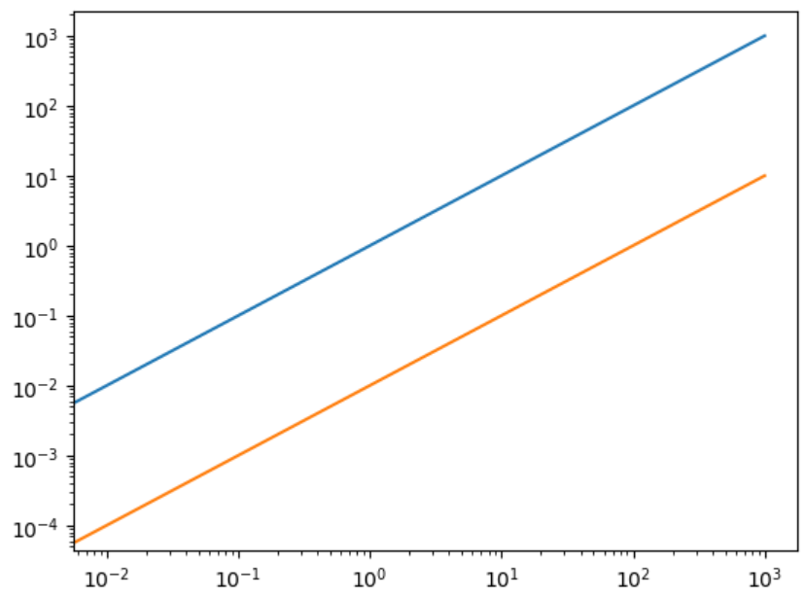
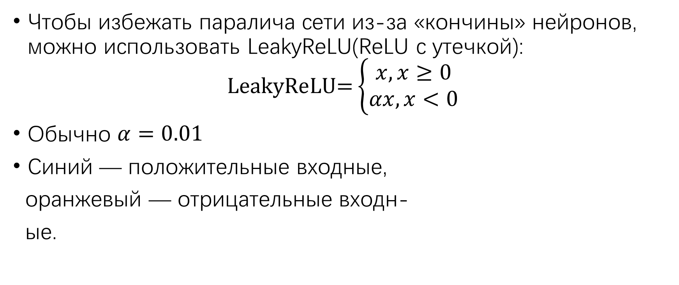
Нелинейный слой Нейросети
Чтобы избежать паралича сети из-за «кончины» нейронов, можно использовать LeakyReLU(ReLU с утечкой):
$$\text{LeakyReLU}\text{=}\left\{\begin{aligned}x, x≥0 \\ αx,x<0\end{aligned}\right.$$
Обычно $α=0.01$
Синий — положительные входные,
оранжевый — отрицательные входн-
ые.

Slide 22
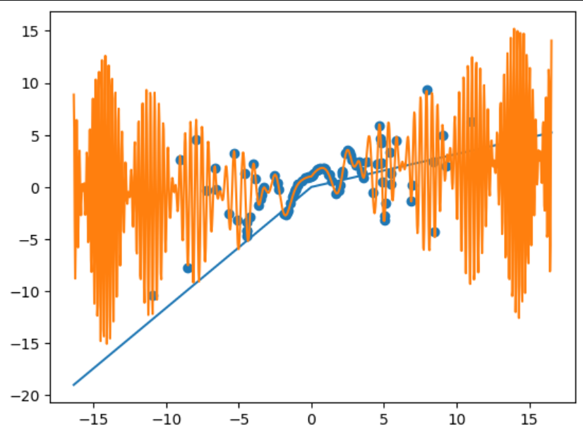
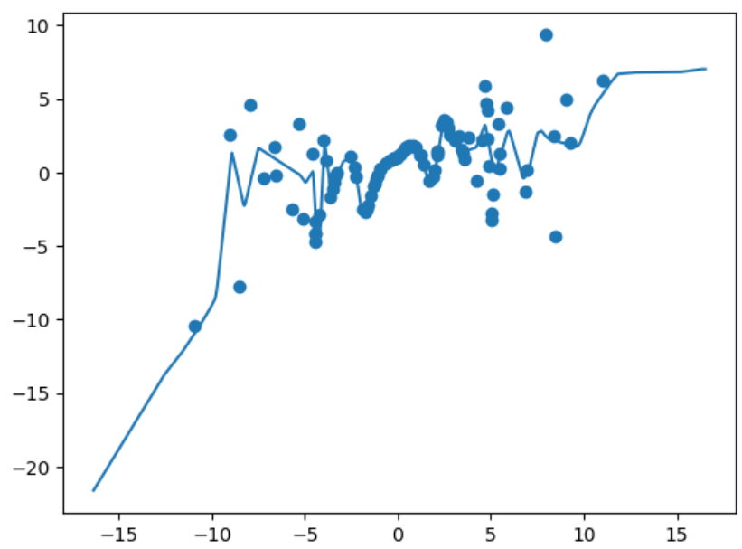
Аппроксимация функции с помощью нейросети
Это очень сложная нелинейная функция.
Это график функции (оранжевый), а также выбранные нами обучающие точки и данные, вычисленные нейросетью (синий). Справа – после
обучения (синий).

Slide 23
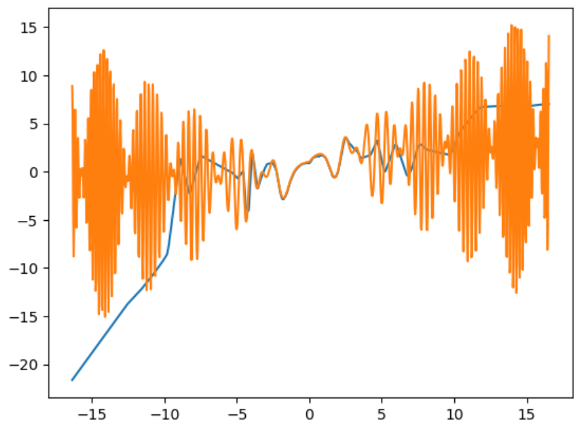
Аппроксимация функции с помощью нейросети
Очевидно, что экстраполяционная способность нейросети очень плохая

Slide 24
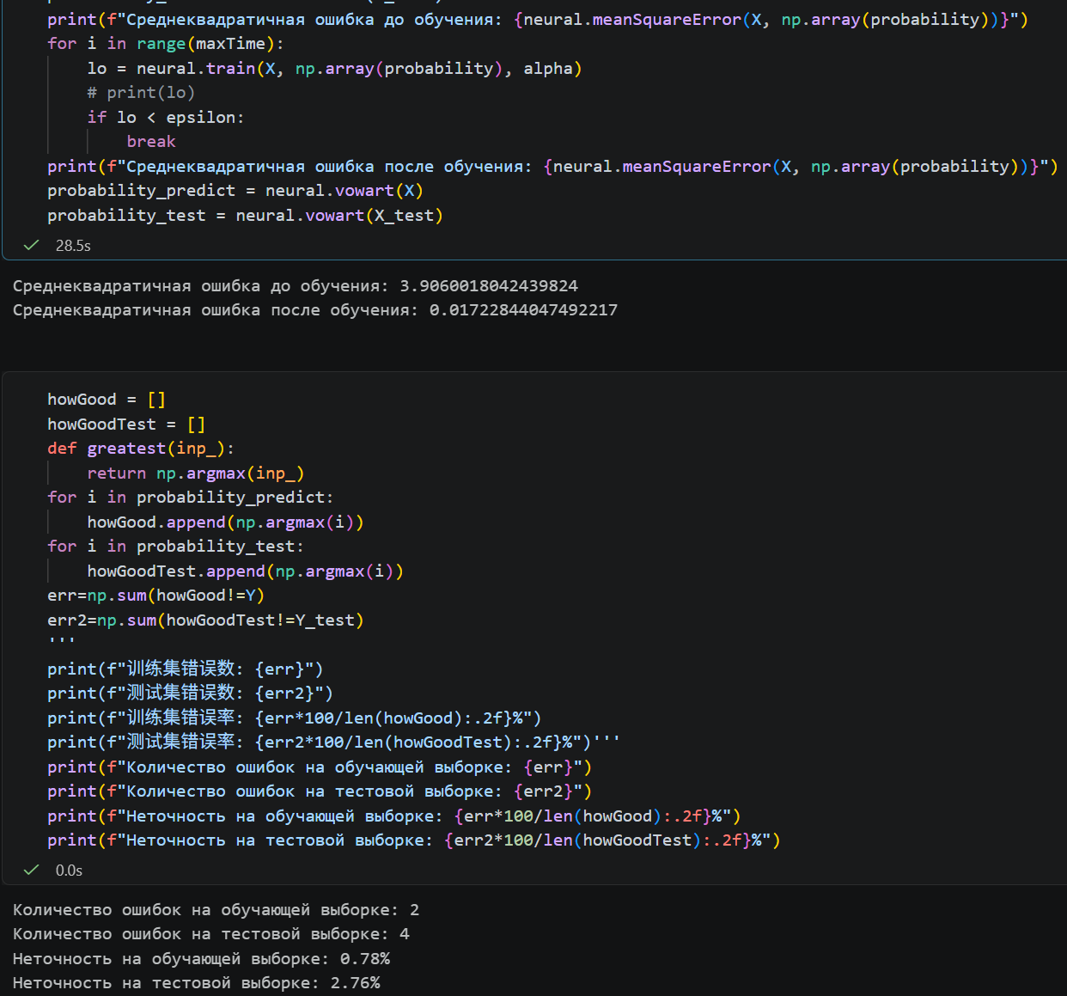
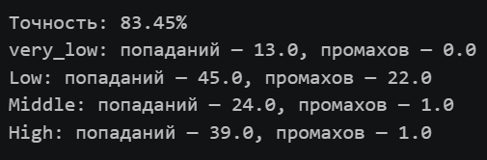

Использование нейросети для решения предыдущей задачи.
Очевидно, что нейросеть значительно превосходит как KNN, так и вычисление вероятность с полиномами
Вычисление вероятность с полиномами
И она довольно быстрая.
KNN

Slide 25
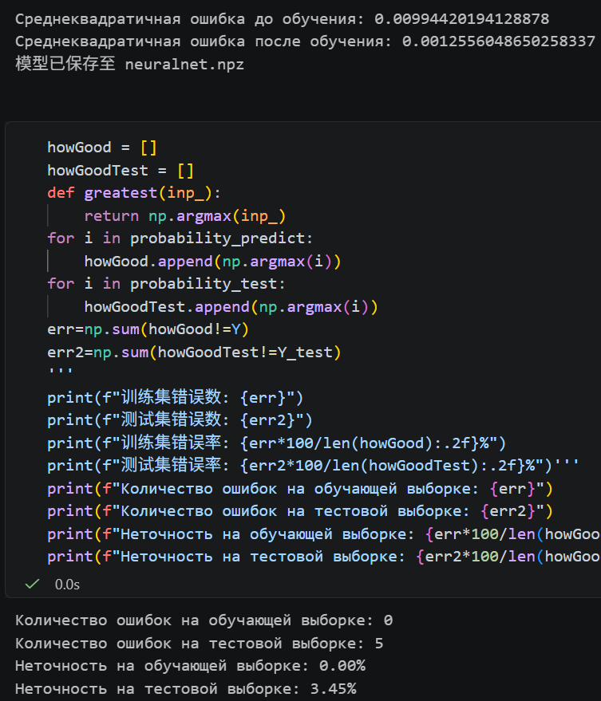
Переобучение
Жёсткая тренировка чуть не угробила модель. Чтобы выжить, она выбрала зубрёжку и в итоге вызубрила обучающую выборку наизусть, но её способности стали только хуже. Однако точность модели при этом действительно очень высокая.

Slide 26
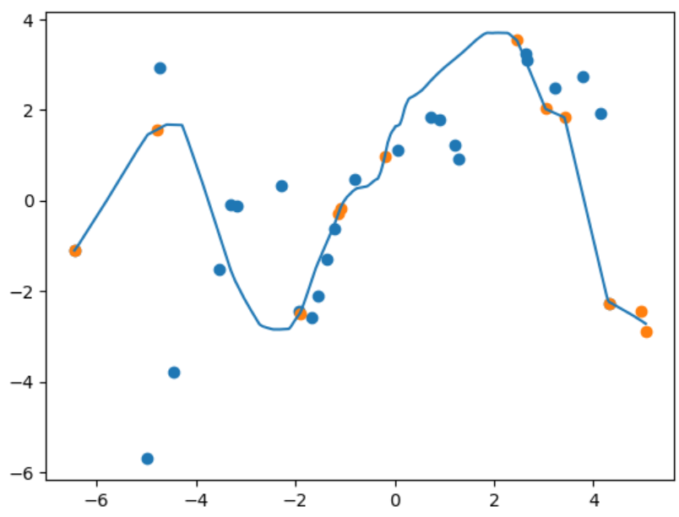
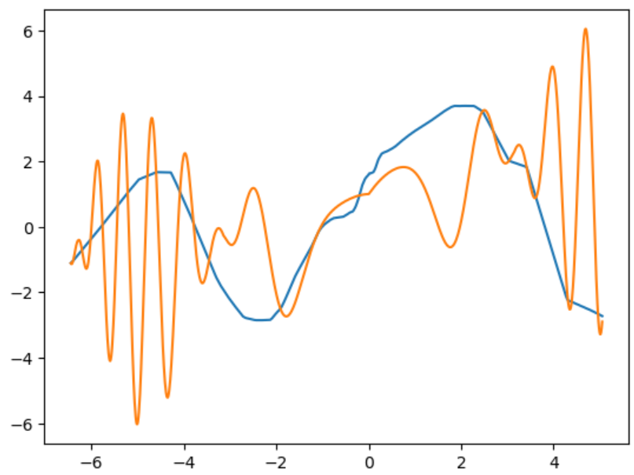
Переобучение
Оранжевый - обучающая выборка, синий - тестовая выборка.
Оранжевая линия - теоретическое значение, синяя линия - результат аппроксимации.

Slide 27
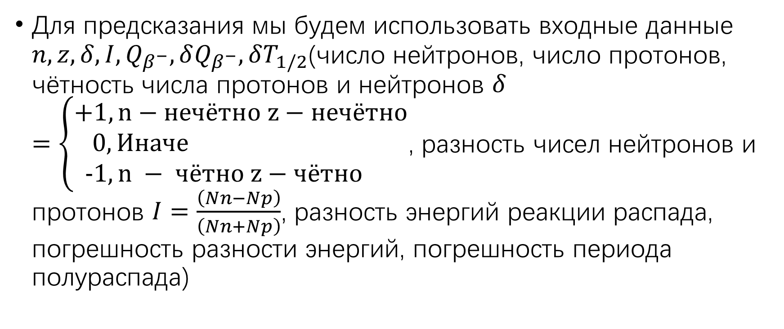
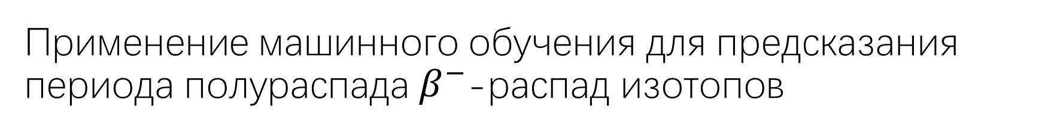
Применение машинного обучения для предсказания периода полураспада $β^{−}$-распад изотопов
Для предсказания мы будем использовать входные данные $n,z,δ,I,Q_{β^{−}},δQ_{β^{−}},δT_{1/2}$(число нейтронов, число протонов, чётность числа протонов и нейтронов $δ=\left\{\begin{aligned}+1, n−нечётно z−нечётно \\ 0, Иначе \\ -1,n − чётно z−чётно \end{aligned}\right.$, разность чисел нейтронов и протонов $I=\frac{\left(Nn−Np\right)}{\left(Nn+Np\right)}$, разность энергий реакции распада, погрешность разности энергий, погрешность периода полураспада)

Slide 28
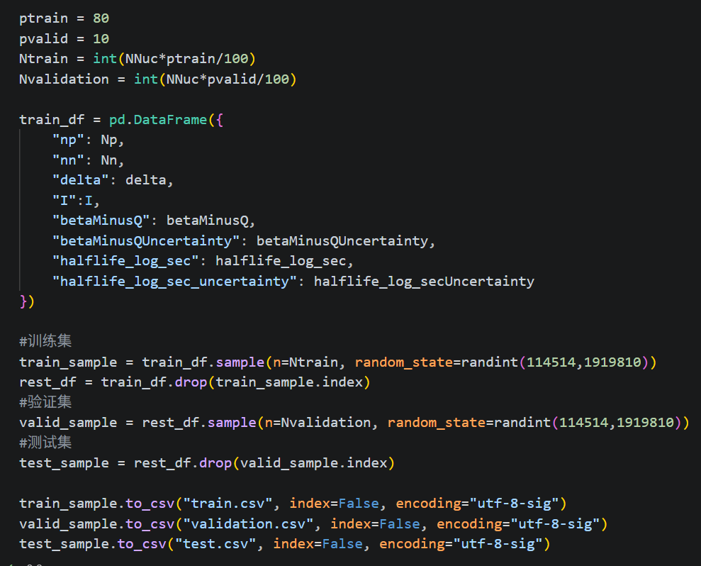
Предобработка набора данных
Выбрать 80% в качестве обучающей выборки, 10% — в качестве валидационной, остальное — в качестве тестовой.

Slide 29
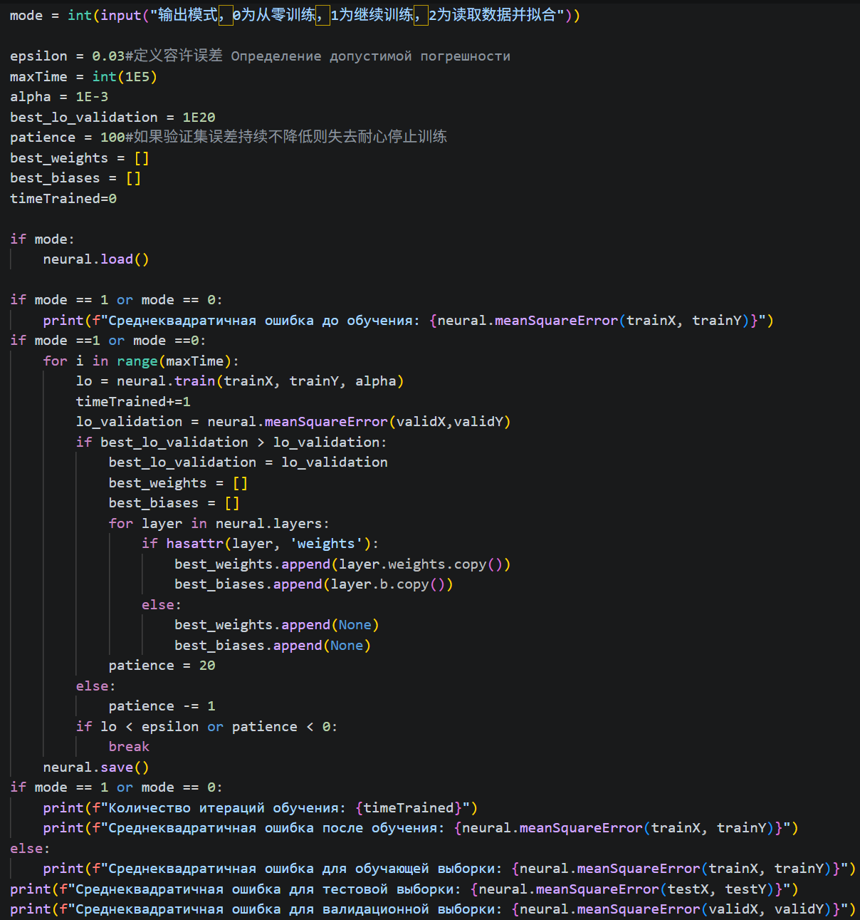
Обучение
Чтобы избежать переобучения, я сделал так, что код теряет терпение(patience) и прекращает обучение, если среднеквадратичная ошибка на валидационной выборке не уменьшается в течение 100 итераций подряд, и использует наилучшие параметры, полученные для валидационной выборки.

Slide 30


Результаты обучения
Это результат одного из обучений. Среднеквадратичная ошибка на тестовой выборке составляет $4.3$, и можно приблизительно считать, что абсолютная погрешность на тестовой выборке равна $0.8*\sqrt{4.3}=1.658$.

Slide 31



Результаты обучения
Если модель вычислила $A$, то период полураспада равен ${10}^{A}$с, а погрешность оценивается как $1.658⋅\text{ln}\left(10\right)⋅{10}^{A}=3.82⋅{10}^{A}$с.

Slide 32


Результаты обучения

Slide 33
Литература
[1] Конспект для курса «Физика атомного ядра и частиц», Ишханов Борис Саркисович: physatom-M.pdf
[2] Wikipedia: Нейронная сеть
[2] NuDat 3.0: NuDat 3
[4] Мой коды на GitHub: Heindrich-von-Skalitz/Prediction-of-Isotope-Half-life-Using-Neural-Networks: My first Neural Network Class

